Slide 1


Abschlusspräsentation - Schach-App -
Orkhan Aliev, Tim Groß, Daniel Helmig, Rukiye Devran
Betreuer: Erik Burger, Sandro Koch, Jan Keim
Praxis der Softwareentwicklung, Wintersemester 2018/19

Slide 2
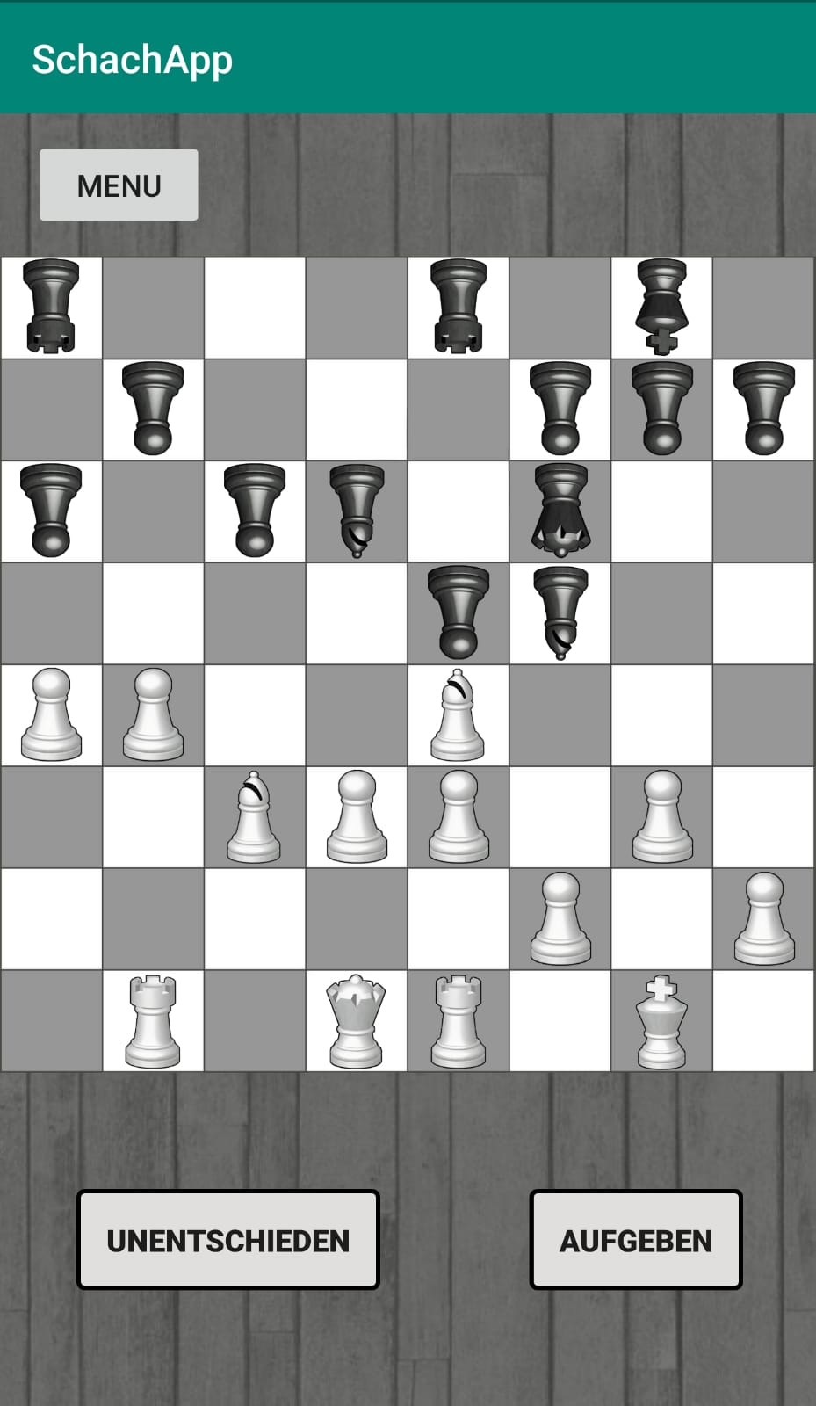
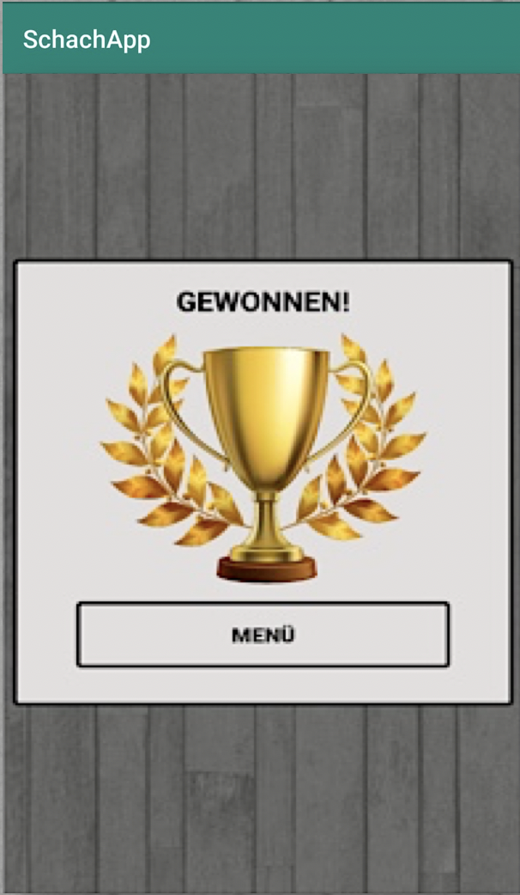
CHESS

Slide 3

1.1 Pflichtenheft
Funktionalität
Anmelden
Statistik
Spielersuche
Spielen auf einem Gerät
Gegen einen herausgeforderten Spieler spielen
Schachfiguren bewegen sich gemäß den Schachregeln
4

Slide 4
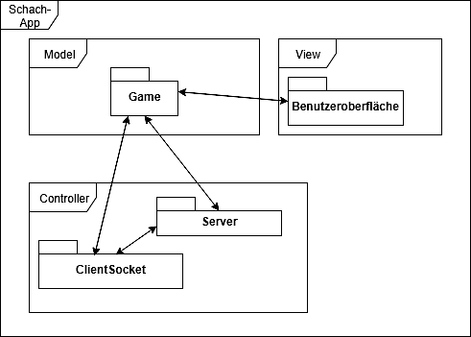
1.2 Entwurf
Paketdiagramm
5

Slide 5
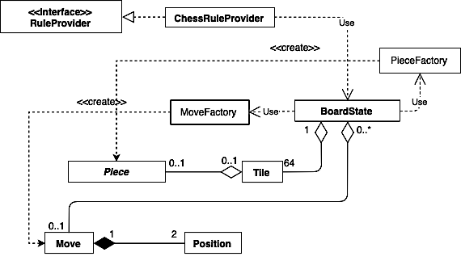
1.2 Entwurf
Komplettes Spiel
6

Slide 6
1.3 Implementierung
Insgesamt: - 8562 Codezeilen
- 512 Commits
7

Slide 7
1.3 Implementierung
Insgesamt: 79 Klassen
7

Slide 8



1.3 Implementierung
Verwendete Tools
Bibliotheken: - Websocket
- Retrofit
8

Slide 9
1.4 Qualitätssicherung
Überdeckungen
Schachlogik:
9

Slide 10


1.4 Qualitätssicherung
Verwendete Tools
Monkey Testing
10

Slide 11
2. Allgemeine Schwierigkeiten
Server: - Bibliothek musste gewechselt werden (von Javalin auf Spring)
GUI: - Umgang mit Bitmaps - Pixelberechnung
11

Slide 12

3. App Demonstration
12

Slide 13

4. Fazit
Erfahrungen:
zu optimistisch geplanter Zeitaufwand
Pflichtenheft und Entwurfsheft nie vollständig
viele Probleme erst bei Implementierung aufgetaucht
13

Slide 14
Ende
Vielen Dank für Eure Aufmerksamkeit!
14

Slide 15

5. Fragen
Gibt es noch Fragen?
15

